Slide 1
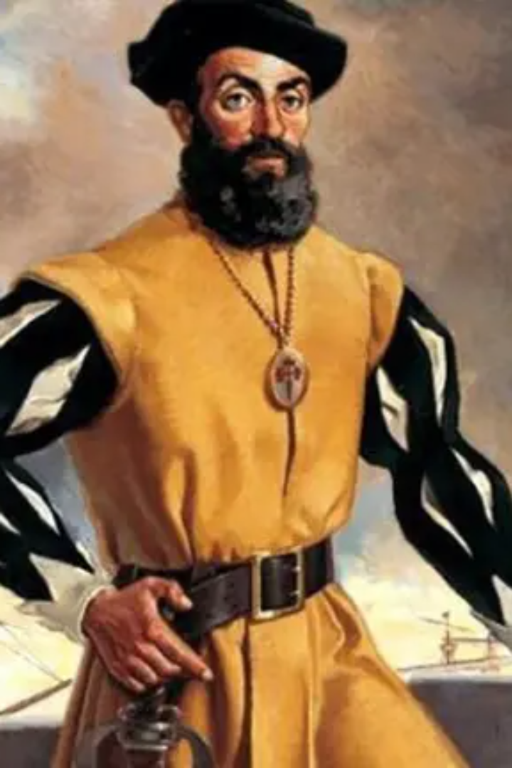
newUROKI.net
Первое кругосветное плавание - экспедиция Ф. Магеллана
Расскажем о путешествии Фернана Магеллана и его команды в поиске новых маршрутов и пряностей. Узнаем, как они стали первыми людьми, совершившими кругосветное путешествие.
Презентация для урока географии в 5 классе по теме: "Первое кругосветное плавание - экспедиция Ф. Магеллана"
«Новые УРОКИ» newUROKI.net
Всё для учителя – всё бесплатно!

Slide 2
newUROKI.net
Жизнь и путешествия Ф. Магеллана
Детство и юность
Поиск финансирования
Подготовка экспедиции
Узнаем о жизни Фернана Магеллана до плавания. Какие были основные этапы его жизни и карьеры.
Узнаем о перипетиях и сложностях, с которыми столкнулись Фернан Магеллан и его команда, пытаясь найти средства на проведение экспедиции.
Какие приготовления необходимо было сделать перед кругосветным путешествием: подбор оборудования, набор продуктов и т.д.

Slide 3
newUROKI.net
Цели и задачи экспедиции
1
Поиск новых маршрутов
Какие новые маршруты хотел исследовать Магеллан? Что было целью поисков?
Открытие новых земель
2
Какие острова и моря были открыты в ходе путешествия? Как эти открытия повлияли на дальнейшее развитие мировой культуры?
3
Поиск пряностей
Какую задачу себе поставили участники путешествия, ища пряности? Какие пряности были найдены?

Slide 4
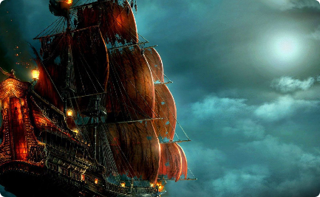
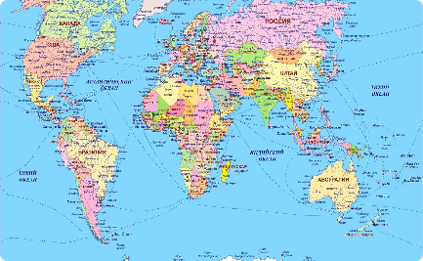
newUROKI.net
Отправление в экспедицию
Подготовка кораблей
Курс движения
Команда экспедиции
Какие корабли отправились в путешествие? Какие приключения их ожидали?
Каков был план путешествия и какие изменения произошли в ходе экспедиции?
Кто был в компании Магеллана? Как они помогали ему достичь своих целей?

Slide 5
newUROKI.net
Путешествие по странам и континентам
1
Бразилия и натуральный краситель индиго
Какой значимый пункт на карте мировой культуры был открыт во время экспедиции?
2
Пролив Магеллана и переход через Тихий океан
Как проходил переход через Тихий океан и какие достопримечательности оставил Магеллан и его команда?
3
Филиппины - край покоя Магеллана
Что произошло на Филиппинах и как это повлияло на экспедицию и судьбу Магеллана?

Slide 6
newUROKI.net
Открытие новых морей и островов
Страна огня и материковые берега
Острова и затерянные миры
Кругосветное путешествие
Какие острова были открыты на пути экспедиции и какие они были? Узнаем о мифичных местах и легендах о гигантах и драконах.
Каковы были последние дни путешествия и как вернулись домой участники экспедиции?
О каких красивых местах на Земле могли только мечтать люди, жившие в то время? Узнаем о местах и природных красотах нашей планеты.

Slide 7
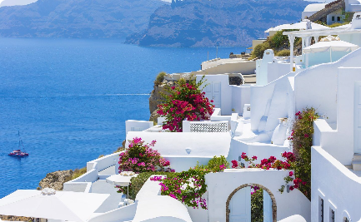
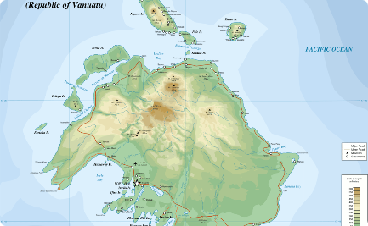
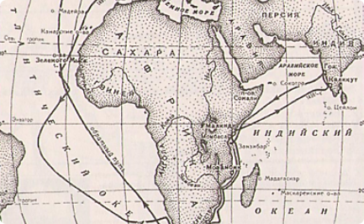
newUROKI.net
Поиск новых маршрутов и находка пряностей
Открытие Молуккских островов
Новые маршруты
Находка новых торговых путей
Каковы были результаты путешествия Магеллана? Как изменится мировая история после находки Молуккских пряностей?
Как были найдены острова и что в них было особенного?
Какие новые торговые пути были найдены в результате первого кругосветного плавания?

Slide 8
newUROKI.net
Последствия первого кругосветного плавания
1
Изменение мировой карты
2
Расширение границ существующих государств
3
Запуск новых экспедиций
Как изменена мировая карта после кругосветного путешествия?
Как после этого плавания изменилась экспедиционная деятельность и научное познание мира?
Как изменено политическое устройство мира после первого кругосветного плавания?

